Slide 1
Das Eignungs- und Orientierungspraktikum
9. Sitzung - Forschendes Lernen (Entwicklung einer persönlichen Beobachtungsfrage)

Slide 2
Inhalte dieser Sitzung
Check-In
Rückblick: Forschendes Lernen
Beobachtungsfragen
Portfolio und Entwicklungsaufgabe
Arbeit mit Fallvignetten (bei ausreichender Zeit)
Ausblick und Check-out
Notes:
Zeitplan:
Begrüßung und Check-In: 10 Min.
Rückblick 5 Min.
Beobachtungsfragen 25 Min.
Portfolio und Entwicklungsaufgabe 25 Min.
Ausblick und Check-out: 10 Min.
+ Portfolioarbeit 15 Min.

Slide 3
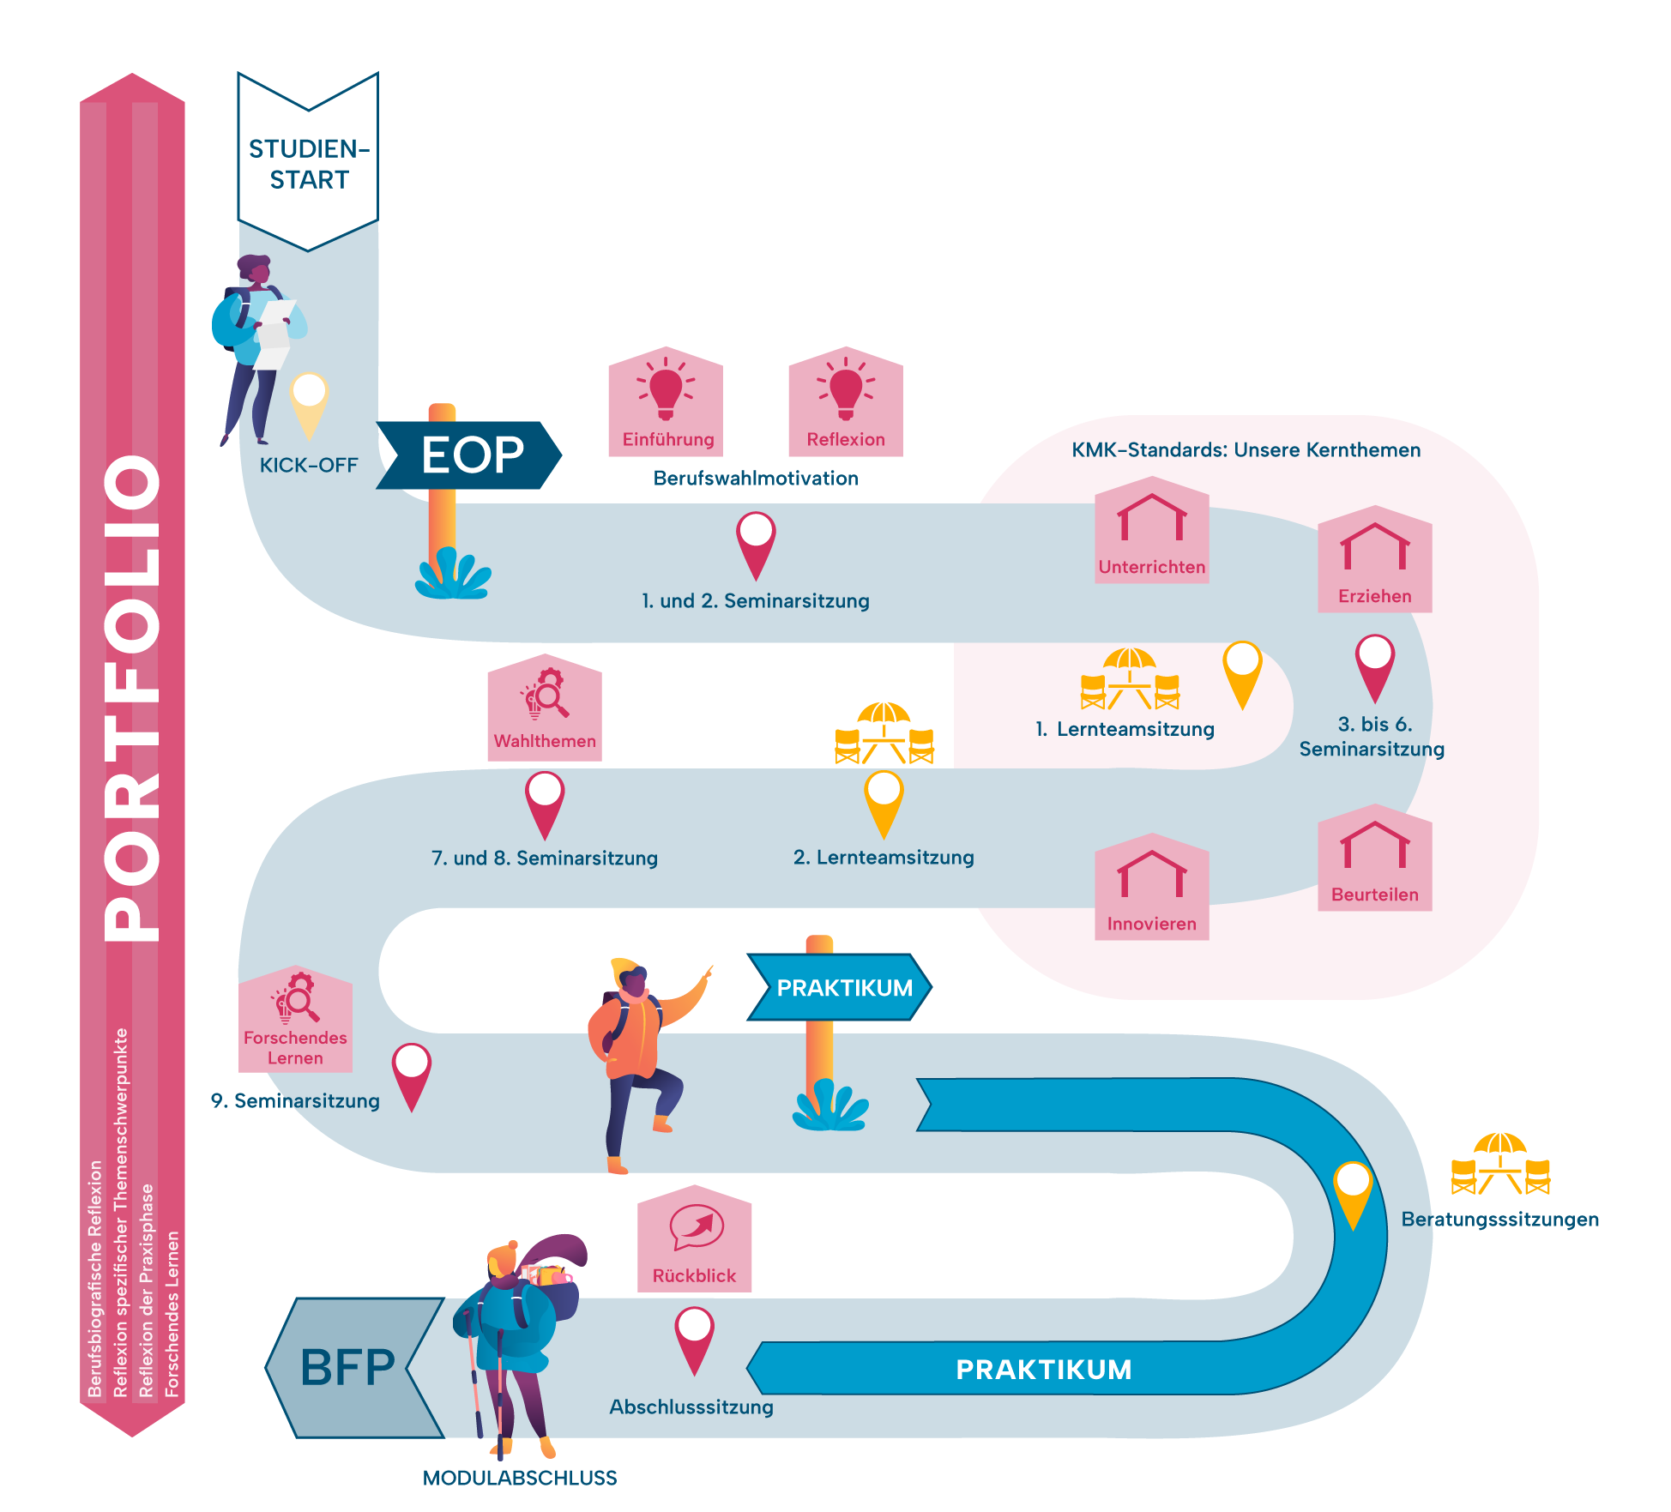
Der EOP Begleitkurs digital: Alle Informationen auf einen Blick
https://zfl-lernen.de/online-kurs/praxisphasentransparenz/eop-digitaler-begleitkurs/

Slide 4
Check-in
01

Slide 5


01. Check-In
https://creazilla.com/de/media/clipart/29123/zuruck-zur-schule
Letzte Sitzung vor dem Praktikum:
Worauf freuen Sie sich beim Gedanken an Ihr Praktikum am meisten?
https://pxhere.com/de/photo/1443557
Notes:
Folie 4 :
Frage als Check-In – kurze Rückmeldung von jeder Person

Slide 6
Forschendes Lernen
02

Slide 7
Forschendes Lernen
KMK-Standards
Wahlthema
Beobachtungsfrage
Beobachtung im Praktikum
Austausch im Lernteam
Dokumentation im Portfolio
17.09.2025

Slide 8
Forschendes Lernen
Beobachtungsfrage für mein EOP – Warum?
Sinnvolle Verknüpfung von Theorie und Praxis (auf Basis eurer Interessen!)
Vorbereitung auf die zukünftige eigene Lehrer*innenrolle = Professionelle Lehrer*innenhaltung!
Anbahnung einer „forschenden Grundhaltung“ → Vorbereitung auf das Praxissemester
Anstatt klassisches „Aus dem Bauch heraus“-Handeln:
gezieltes Beobachten
relevante Aspekte erkennen
analysieren / reflektieren
Schlussfolgerungen ziehen
eigenes Handeln überdenken: Selbstreflexion!
https://zfl-lernen.de/online-kurs/praxisphasentransparenz/eop-digitaler-begleitkurs/forschendes-lernen-eop/

Slide 9
Beobachtungsfragen
03

Slide 10
Exemplarische Beobachtungsfragen
Beispielfragen (WiSe 24/25):
Wie werden KI und Apps für personalisiertes Lernen im Fachunterricht genutzt?
Welche Konzepte gibt es für die Pausengestaltung – werden die Bedürfnisse der Schüler*innen berücksichtigt?
Welche verschiedenen Möglichkeiten der Mitbestimmung gibt es an der Schule und wie werden diese von den Schüler*innen genutzt?
Offene, trotzdem aber konkret beobachtbare Fragestellungen
Können gut auf Grundlage von zuvor angelesener Theorie bearbeitet werden
Anwendung von Theorie in der Praxis → Beobachtungen / Mitschriften
Auswertung gut möglich
Transfer auf die eigene Professionalisierung

Slide 11
Erarbeitung einer Beobachtungsfrage - Think
Methode: „Stummes Schreibkarussell“ → Grundregel: Es wird nicht gesprochen!
Schreiben Sie Ihre Beobachtungsfrage auf eine Karteikarte (2 Min.).
Bilden Sie Dreier-Gruppen (Abzählen)
Geben Sie Ihre Karte an die Person im Dreier-Team rechts neben Ihnen.
Lesen Sie die Beobachtungsfrage Ihrer Kommiliton*innen durch und kommentieren Sie gewinnbringend (Rückfragen, Kommentare, Tipps, Auffälligkeiten, Bewertungen) (3 Min.).
    Ist die Beobachtungsfrage verständlich / nachvollziehbar?
    Wie schätzen Sie die Umsetzbarkeit an der Schule ein? (zeitlich / inhaltlich / Schulform / Fächer / Altersklassen)
    Welche Verbesserungsvorschläge haben Sie?
Geben Sie die Karte an die Person rechts neben Ihnen weiter.
Lesen Sie die Beobachtungsfrage Ihrer Kommiliton*innen durch und kommentieren Sie gewinnbringend (Rückfragen, Kommentare, Tipps, Auffälligkeiten, Bewertungen) (3 Min.).
    Ist die Beobachtungsfrage verständlich / nachvollziehbar?
    Wie schätzen Sie die Umsetzbarkeit an der Schule ein? (zeitlich / inhaltlich / Schulform / Fächer / Altersklassen)
    Welche Verbesserungsvorschläge haben Sie?
Sie erhalten Ihre Karte zurück und lesen die Kommentare auf der Rückseite.
Zeitvorgabe: 15 Minuten
Notes:
Folie 10:
Tandembildung durch Abzählen -

Slide 12
Überarbeitung der Beobachtungsfrage
Pair (10 Min.)
Tauschen Sie sich über die Fragen und dazugehörigen Kommentare aus.
Passen Sie ggf. Ihre Beobachtungsfrage an und formulieren Sie diese um.
Notes:
Folie 10:
Tandembildung durch Abzählen -

Slide 13
Überarbeitung der Beobachtungsfrage
Share (10 Min.)
Gibt es noch offene Fragen?
Daumenabfrage: Hat Ihre Beobachtungsfrage einen Bezug zu den KMK-Standards?
Daumenabfrage: Hat Ihre Beobachtungsfrage einen Bezug zu Ihrem Wahlthema?
Was hat den Ausschlag für DIESE Beobachtungsfrage gegeben?
Was brauchen Sie noch, um gut in das Praktikum starten zu können?

Slide 14
Portfolio und Entwicklungsaufgabe
04

Slide 15

Individuelle Entwicklungsaufgaben: Ziel
Das Ziel ist es, sich bewusst und systematisch mit einer persönlichen und individuell ausgewählten Entwicklungsaufgabe auseinandersetzen und Klarheit über eigene Ziele und Herausforderungen gewinnen.
Die Portfolioaufgabe zielt darauf ab, durch die Reflexion eigener Herausforderungen und Entwicklungsaufgaben zu lernen, bewusst Verantwortung für die persönliche Weiterentwicklung zu übernehmen und individuelle Handlungskompetenzen zu stärken.
https://zfl-lernen.de/online-kurs/praxisphasentransparenz/eop-digitaler-begleitkurs/portfolio-eop/?h5pPortfolioChapter=a447f118-a039-4b24-a259-65b8cfa39a9c&h5pPortfolioToTop=true&h5pPortfolioId=1170

Slide 16
Individuelle Entwicklungsaufgaben
Konkret: Warum brauchen wir Entwicklungsaufgaben im EOP?
Sie…
betonen den Ansatz des berufslangen Lernens,
basieren auf Forschungsbefunden, die besagen, dass sich Professionalisierungsprozesse individuell und in Abhängigkeit zu den persönlichen Ressourcen der Beteiligten vollziehen,
verbinden objektive Sachansprüche mit subjektiven Bedürfnissen und Interessen der Lernenden (→ Komfortzone verlassen),
werden von der Person selbst angenommen, d.h. sie werden von ihr mit Sinn und Bedeutung belegt (zentrale Voraussetzung!),
werden im EOP vor, während und nach der Praxisphase bearbeitet und im Portfolio notiert und reflektiert,
können im Austausch mit den Lehrkräften im Praktikum in den Blick genommen werden.

Slide 17
Individuelle Entwicklungsaufgaben: Beispiele
Für meine Praxisphase nehme ich mir vor, meine Organisationsfähigkeiten zu verbessern. Ich möchte gerne meine Routinen und Zeitmanagementfähigkeiten verbessern, um tägliche Aufgaben effizienter erledigen zu können, Prioritäten zu setzen und mit Stress umzugehen.
Ich möchte meine Fähigkeiten zu Kommunizieren verbessern.
Mein Ziel ist es, in Gesprächen klarer formulieren zu können, was mit wichtig ist und was ich mir wünsche.
In meiner Praxisphase, in der möchte ich meine Fähigkeiten im Konfliktmanagement weiterentwickeln. Mein Ziel ist es, in Konfliktsituationen […] schneller und sicherer zu handeln und dabei eine gute Mischung aus Einfühlungsvermögen und Durchsetzungsstärke zu finden.
Notes:
Folie 10:
Das sind Beispiele für Entwicklungsaufgaben aus den letzten Semestern.

Slide 18
Individuelle Entwicklungsaufgaben
Think (10 Min.) Sie bearbeiten ihre eigene Entwicklungsaufgabe angelehnt an die Themen des Seminars (Wahlthemen, Multiprofessionalität und Erweiterter Bildungsbegriff) mithilfe des Fünf-Schritte-Schemas.
Das Fünf-Schritte-Schema:
Formulierung der Entwicklungsaufgabe:
Welche für mich persönlich relevante Entwicklungsaufgabe nehme ich mir für die Praxisphase vor?
Welche Maßnahmen zur Umsetzung werde ich ergreifen?
Wie möchte ich vorgehen?
Welche Hilfen kann ich mir einholen?
Wer könnten Ansprechpartner*innen sein?
Welche Hürden/Ängste/Gefahren sehe ich?
Welche Ressourcen stehen mir zur Verfügung?
An welchen Indikatoren kann ich erkennen, dass sich Erfolge eingestellt haben?
Notes:
Wurde bereits vorbereitend von den Studierenden durchgeführt.

Slide 19
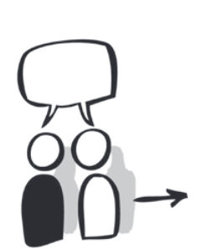

Austauschphase: Meine Entwicklungsaufgabe(n)
Peer-Feedback (15 Min.)
Stellen Sie sich gegenseitig in Ihren Lernteams Ihre Entwicklungsaufgabe vor. Gehen Sie schrittweise vor:
  Stellen Sie die Entwicklungsaufgabe vor.
  Nennen Sie Ihre Überlegungen/Anliegen/Fragen zu Ihrer Entwicklungsaufgabe.
  Die Partner*innen hören zu.
  Die Partner*innen fragen zurück, geben ggf. neue Impulse, äußern eigene Ideen.
  Notieren Sie gemeinsam, was offengeblieben ist und was ggf. im Plenum besprochen und geklärt werden soll.
  Sie tauschen die Rollen.
  Halten Sie für Ihren Portfolioeintrag fest: Welche guten Impulse für die eigene Weiterarbeit möchten Sie nutzen?

Slide 20

Individuelle Entwicklungsaufgaben
Share (10 Min.)
Welche Fragen sind offen geblieben?
https://www.needpix.com/photo/487659/question-question-mark-response-symbol-characters-help-request-note-punctuation-marks

Slide 21
Fallvignetten
05
Notes:
Falls ausreichend Zeit ist, können als Vorbereitung auf das Praktikum mit Hilfe von Fallvignetten verschieden herausfordernde Situationen thematisiert werden.

Slide 22


Fallbeispiel 1
Zwei Kolleg*innen sprechen über ausländische Schüler*innen: „Kein Wunder, die ist ja auch eine von elf Kindern, total asoziale Familie, da kann ja nichts bei rumkommen – naja, seien wir mal ehrlich, da wo die herkommen ist so ein Verhalten normal.“
Notes:
Fallbeispiel 1 – Handlungsoptionen:
Mentor*innen / Praktikums*beauftragte ansprechen und sich Hilfe holen; ZfL-Beratungszentrum kontaktieren; sich von dem beobachteten Verhalten abgrenzen

Slide 23


Fallbeispiel 2
Den Studierenden wird während des Praktikums der Zutritt zum Lehrer*innenzimmer verwehrt. Studierende dürfen außerdem aus vermeintlichen Datenschutzgründen nicht in die Hefte von Schüler*innen gucken und auch nicht an Konferenzen und Besprechungen teilnehmen.
Notes:
Fallbeispiel 2 – Handlungsoptionen:
Mentor*innen / Praktikums*beauftragte ansprechen und sich Hilfe holen; auf Veröffentlichungen des MSB hinweisen, in dem die Rechte der Praktikant*innen beschrieben sind (https://bass.schule.nrw/Inhalt/12448.htm#:~:text=(3)%20Die%20Schulleitung%20stellt%20sicher,Einsatz%20der%20Praktikantinnen%20und%20Praktikanten und https://www.schulministerium.nrw/sites/default/files/documents/EOP-Handreichung.pdf); ZfL-Beratungszentrum kontaktieren

Slide 24


Fallbeispiel 3
Schüler*innen beleidigen sich rassistisch z.B. auf dem Schulhof oder im Unterricht „Ich bin doch keine Türke – das mache ich nicht“; „du schwule Sau“,
Notes:
Fallbeispiel 3 – Handlungsoptionen:
Mentor*innen / Praktikums*beauftragte ansprechen; Gespräch mit Klassenlehrer*in suchen; spiegeln: „deine Bemerkungen verletzen“; bei schwierigen, mulmigen Situationen immer andere Lehrpersonen/Aufsicht ansprechen und sich Hilfe holen;

Slide 25

Fallbeispiel 4
Studierende sollen bei Erkrankung der Lehrkraft alleine in den Unterricht gehen und Kinder beaufsichtigen.
Notes:
Fallbeispiel 4 – Handlungsoptionen:
Darauf hinweisen, dass dies rechtlich nicht zulässig ist, da Praktikant*innen keine Aufsichtspflicht übernehmen dürfen; Hinweis auf rechtliche Grundlagen

Slide 26
Ausblick und Check-out
06

Slide 27
Ausblick
Übersicht: Bisherige Fristen und Termine
00.00.26; 00:00 – 00:00 Uhr | Beratungssitzung Lernteams Demokratiebildung, Digitalisierung, Gesundheit
00.00.26; 00:00 – 00:00 Uhr | Beratungssitzung Lernteams Beratung, Vielfalt, alternative Schulkonzepte; BNE
bis 00.00.26, bis 00 Uhr | Fertigstellung und Freischaltung ALLER Portfolioaufgaben (Voraussetzung für den Modulabschluss)
00.00.26; 00:00 – 00:00 Uhr | Gemeinsame, längere Abschluss-Seminarsitzung (ebenfalls obligatorisch für den Modulabschluss)
bis 00.00.26, 00 Uhr | Fertigstellung und Freischaltung ALLER Portfolioaufgaben (Voraussetzung für den Modulabschluss)

Slide 28

4. Check-Out
Quelle: https://creazilla.com/de/media/clipart/34626/offene-tur
So fühle ich mich auf das Praktikum vorbereitet:
Notes:
Folie 16:
Positionieren auf einer Linie: sehr gut – sehr schlecht

